Slide 1
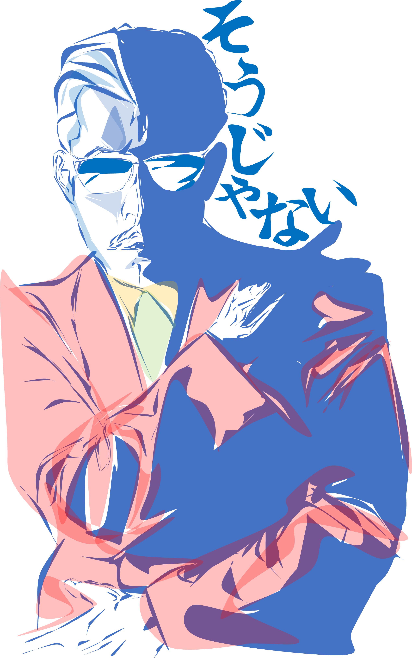
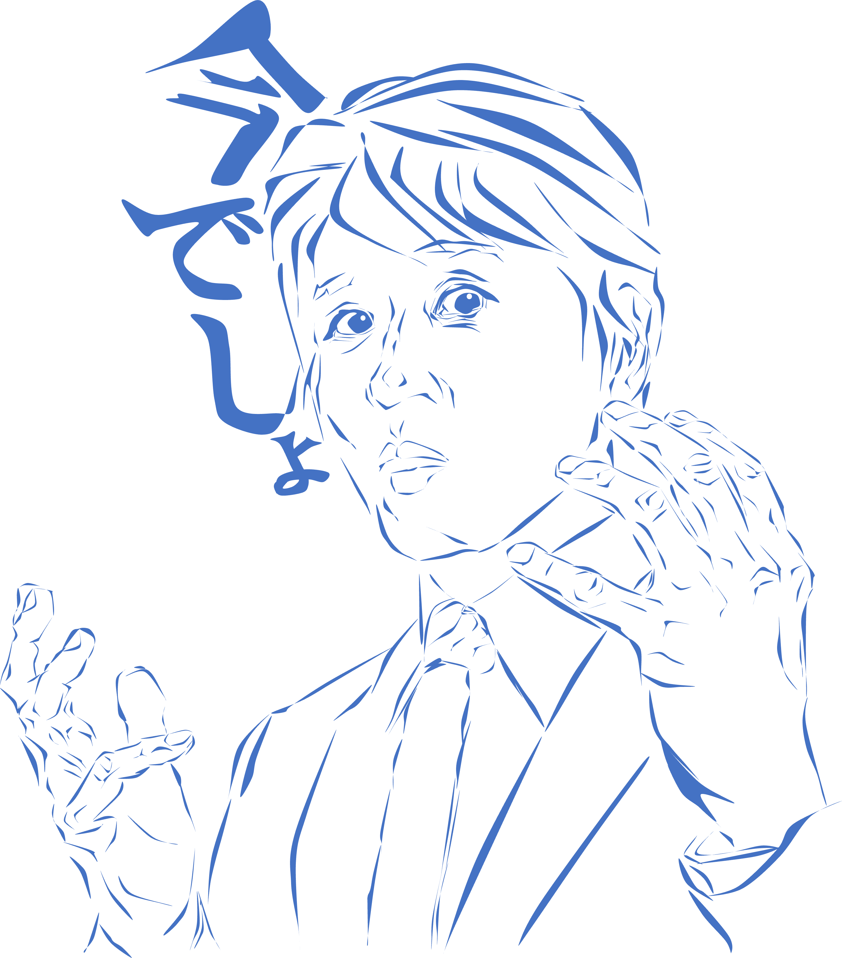
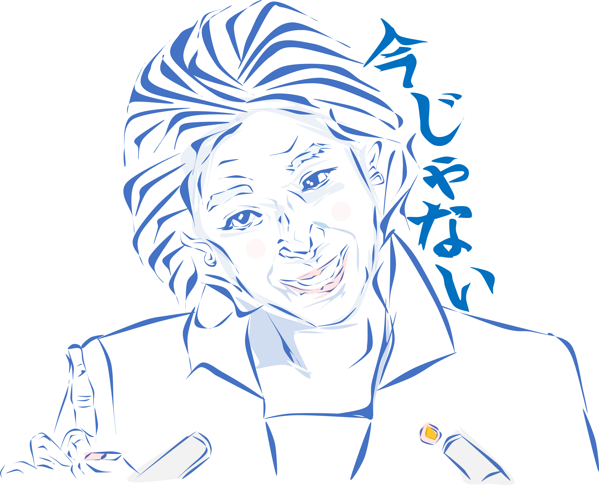
今か、今以外か。
クジテレビ
本当にそれは、「今」やるべきなのか
2022年5月5日 全国ロードショー

Slide 2
今か、今以外か

Slide 3
本当にそれは、「今」やるべきなのか。

